Slide 1


CHỦ ĐỀ 4
ỨNG DỤNG TIN HỌC
CHỦ ĐỀ 4
ỨNG DỤNG TIN HỌC
BÀI 12
PHẦN MỀM THIẾT KẾ ĐỒ HỌA

Slide 2
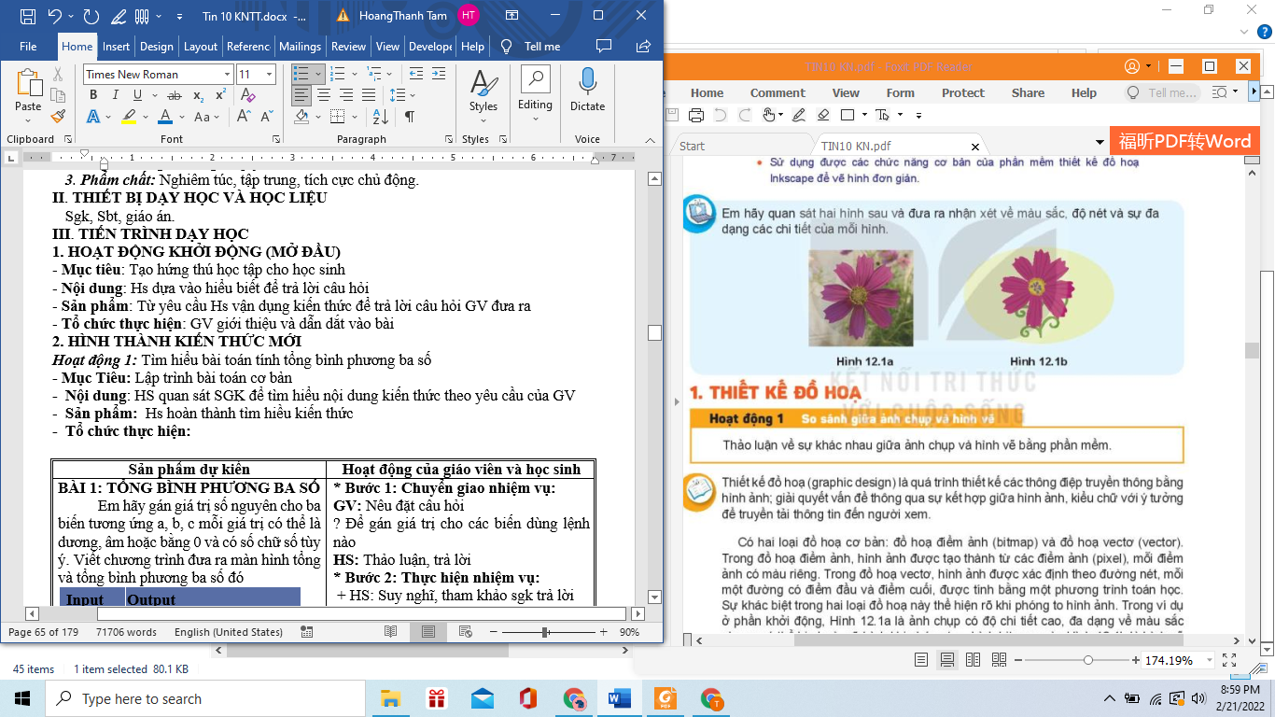
Em hãy quan sát hai hình sau và đưa ra nhận xét về màu sắc, độ nét và sự đa dạng các chi tiết của mỗi hình
Thảo luận về sự khác nhau giữa ảnh chụp và hình vẽ bằng phần mềm

Slide 3
1. THIẾT KẾ đồ họa
Em hiểu như thế nào là thiết kế đồ họa
Thiết kế đồ họa (graphic design) là tạo ra sản phẩm bằng hình ảnh, chữ để truyền tải thông tin đến người xem.
- Có hai loại đồ họa cơ bản: đồ họa điểm ảnh (bitmap) và đồ họa vectơ (vector).

Slide 4
+ Trong đồ họa điểm ảnh, hình ảnh được tạo thành từ các điểm ảnh (pixel), mỗi điểm ảnh có màu riêng.
+ Trong đồ họa vectơ, hình ảnh được xác định theo đường nét, mỗi một đường có điểm đầu và điểm cuối, được tính bằng một phương trình toán học.

Slide 5
- So sánh giữa đồ họa điểm ảnh và đồ họa vectơ:
Đồ họa điểm ảnh | Đồ họa vectơ
Định nghĩa bằng tập điểm | Định nghĩa bằng phương trình toán học
Phù hợp chỉnh sửa ảnh, nhiều chi tiết, màu sắc liền mạch và chân thực | Phù hợp tạo logo, minh họa và bản vẽ kĩ thuật, …
Phóng to có ảnh hưởng chất lượng hình | Có thể co giãn mà không bị vỡ hình
Ảnh lớn, độ chi tiết cao tương ứng tệp có kích thước lớn | Tạo bản in với kích thước tùy ý, độ lớn của tệp không thay đổi
Không thể chuyển sang đồ họa vectơ mà giữ nguyên chất lượng | Dễ dàng chuyển sang đồ họa điểm ảnh

Slide 6
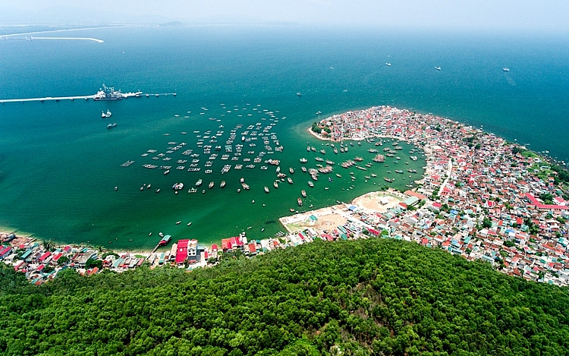


THẢO LUẬN
1. Ảnh chụp là loại đồ họa nào ?
2. Tại sao dùng đồ họa vectơ phù hợp hơn dùng đồ họa điểm ảnh khi thiết kế logo ?

Slide 7
2. PHẦN MỀM ĐỒ HỌA
Em hãy nêu một số phần mềm đồ họa?
- Có hai loại phần mềm đồ họa:
+ Phần mềm tạo, chỉnh sửa hình vectơ: Adobe lllustrator, CorelDraw, Inkscape(là phần mềm miễn phí để tạo, chỉnh sửa sản phẩm đồ họa vectơ), …
+ Phần mềm xử lí ảnh bipmap: Adobe Photoshop, GIMP, …
Minh muốn thiết kế logo cho câu lạc bộ bóng đá của trường nhưng bạn ấy không biết bắt đầu từ đâu. Theo em, Minh cần những gì?

Slide 8
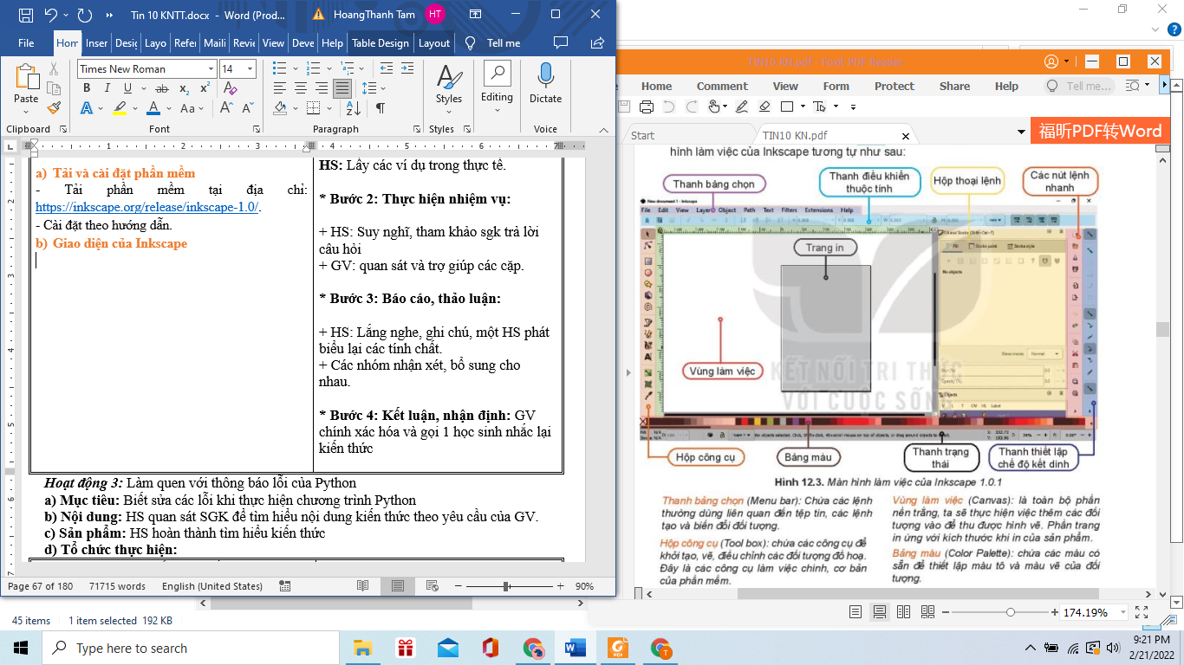
Tải và cài đặt phần mềm
- Tải phần mềm tại địa chỉ: https://inkscape.org/release/inkscape-1.0/.
- Cài đặt theo hướng dẫn.
b) Giao diện của Inkscape

Slide 9
1. Cần thiết kế một bộ các sản phẩm bút, sổ, danh thiếp, bì thư, túi giấy. Theo em nên dùng phẩn mềm nào?
A. Photoshop B. Inkscape
2. Em hãy cho biết có thể vẽ hình vào đâu trên màn hình làm việc của Inkscape?
Toàn bộ vùng làm việc
B. Trong khu vực trang in

Slide 10
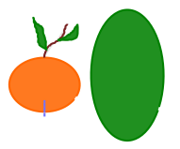



Nếu chúng ta có một quả dưa hấu và 1 quả cam ở trên bàn. Xác định xem cần xếp hai quả này như thế nào để:
Nhìn thẩy đủ cả hai quả, không quả nào bị che khuất
Chỉ nhìn thấy quả dưa hấu
Nhìn thấy đủ quả cam, quả dưa hấu bị che một phần
Nhìn thấy quả dưa hấu, quả cam bị che đi một phần

Slide 11
3. CÁC ĐỐI TƯỢNG ĐỒ HỌA CỦA HÌNH VẼ
- Tạo tệp mới bằng lệnh File/New… hoặc nhấn tổ hợp phím Ctrl + N
- Các đối tượng được thêm vào hình bằng cách:
  + C1. Tạo ra các bản sao của các đối tượng đã có trong vùng làm việc
  + C2. Chọn đối tượng từ hộp công cụ và vẽ vào vùng làm việc.
Các đối tượng sẽ xuất hiện theo thứ tự lớp, đối tượng vẽ trước sẽ ở lớp dưới, đối tượng vẽ sau ở lớp trên. Ta có thể thay đổi lớp của các đối tượng

Slide 12
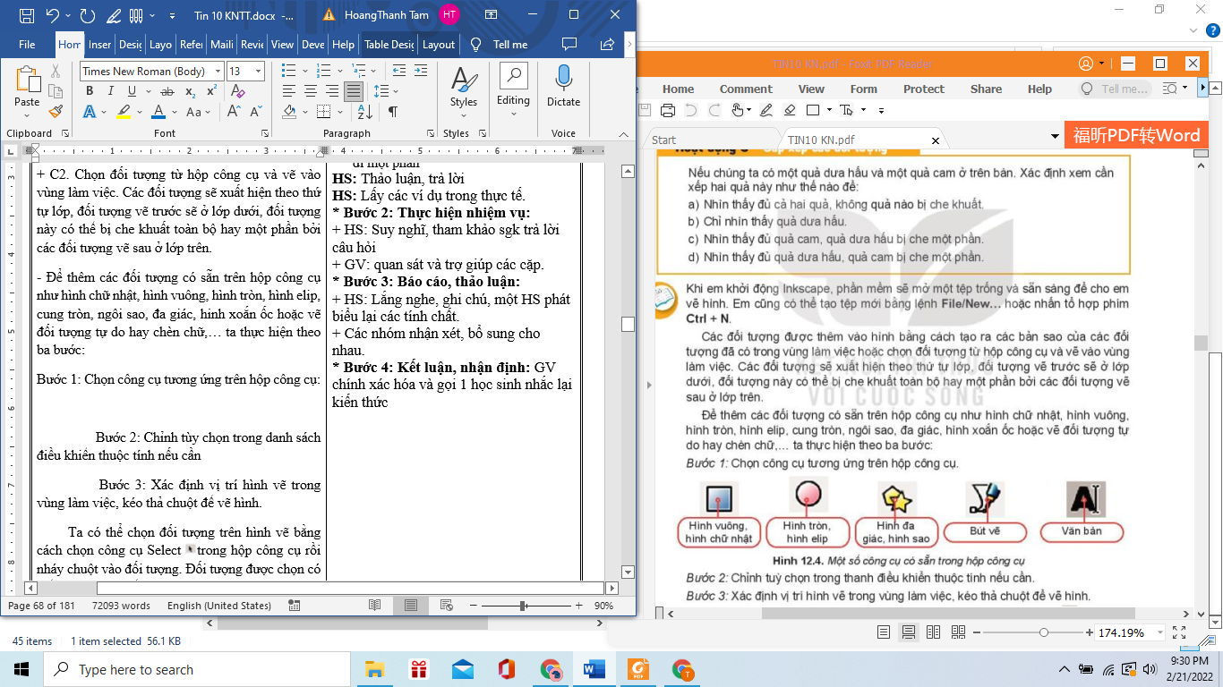
- Để thêm các đối tượng có sẵn trên hộp công cụ như hình chữ nhật, hình vuông, hình tròn, hình elip, cung tròn, ngôi sao, đa giác, hinh xoắn ốc hoặc vẽ đối tượng tự do hay chèn chữ,… ta thực hiện theo ba bước:
Bước 1: Chọn công cụ tương ứng trên hộp công cụ:

Slide 13
Bước 2: Chỉnh tùy chọn trong danh sách điều khiển thuộc tính nếu cần
Bước 3: Xác định vị trí hình vẽ trong vùng làm việc, kéo thả chuột để vẽ hình.
- Để chọn đối tượng trên hình vẽ bằng cách: chọn công cụ Select trong hộp công cụ rồi nháy chuột vào đối tượng. Đối tượng được chọn có thể được di chuyển, phóng to, thu nhỏ, xoay, thay đổi thứ tự lớp hay tô màu,...

Slide 14
- Để chọn màu cho một đối tượng, ta cần xác định màu tô (Fill Color) và màu vẽ (Stroke Color). Ta chọn màu tô và màu vẽ trên bảng màu (lưu ý để chọn màu vẽ cần nhấn giữ phim Shift khi chọn màu).
- Lưu tệp bằng lệnh File/Save hoặc nhấn tổ hợp phím Ctrl + S. Phần mềm Inkscape lưu lại sản phẩm đã tạo dưới dạng tệp hình vecto có phần mở rộng là svg.

Slide 15
Theo em, thanh công cụ nào được sử dụng nhiều nhất trong Inkscape?
Bảng màu
Thanh thiết lập chế độ kết dính.
C. Thanh điều khiển thuộc tính.
D. Hộp công cụ.

Slide 16
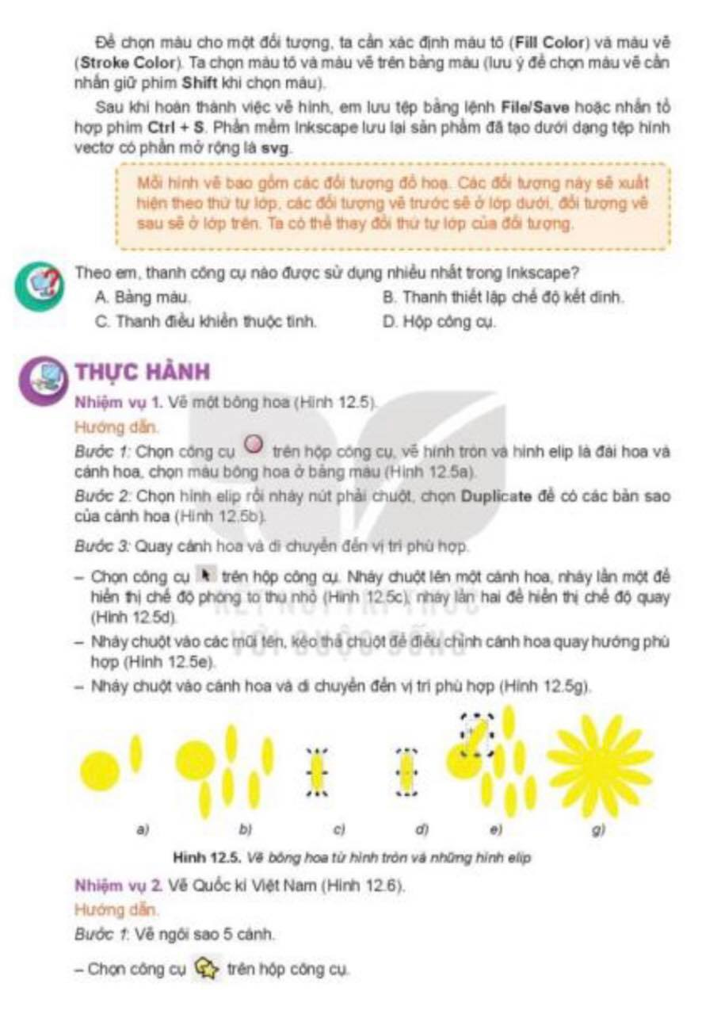
THỰC HÀNH
Nhiệm vụ 1. Vẽ một bông hoa (Hình 12.5)
Hướng dẫn.
Bước 1: Chọn công cụ trên hộp công cụ, vẽ hình tròn và hình elip là đài hoa và cánh hoa, chọn màu bông hoa ở bảng màu (Hinh 12.5a)
Bước 2: Chọn hình elip rồi nháy nút phải chuột, chọn Duplicate để có bản sao của cánh hoa (Hinh 12.5b)
Bước 3: Quay cánh hoa và di chuyển đến vị trí phù hợp

Slide 17
- Chọn công cụ trên hộp công cụ. Nháy chuột lên một cánh hoa, nháy lần một để hiển thị chế độ phóng to thu nhỏ ( Hình 12.5c), nháy lần hai để hiển thị chế độ quay (Hình 12.5d)
- Nháy chuột vào các mũi tên, kéo thả chuột để điều chỉnh cánh hoa quay hướng phù hợp (Hình 12.5e).
- Nháy chuột vào cánh hoa và di chuyển đến vị trí phù hợp (Hình 12.5g).

Slide 18
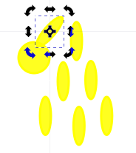





a)
b)
c)
d)
e)
g)
Hình 12.5. Vẽ bông hoa từ hình tròn và những hình elip

Slide 19
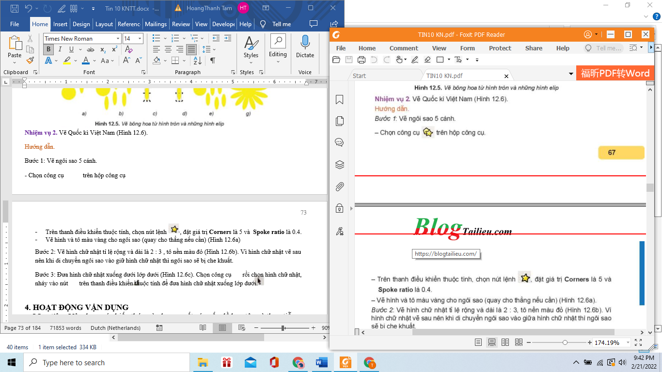

Nhiệm vụ 2. Vẽ Quốc kì Việt Nam (Hình 12.6).
Hướng dẫn.
Bước 1: Vẽ ngôi sao 5 cánh
Chọn công cụ trên hộp công cụ
- Trên thanh điều khiển thuộc tính, chọn nút lệnh đặt giá trị Corners là 5 và Spoke ratio là 0.4.
- Vẽ hình và tô màu vàng cho ngôi sao (quay cho thẳng nếu cần) (Hình 12.6a)
Bước 2: Vẽ hình chữ nhật tỉ lệ rộng và dài là 2 : 3 , tô nền màu đỏ (Hình 12.6b). Vì hình chữ nhật vẽ sau nên khi di chuyển ngôi sao vào giữ hình chữ nhật thì ngôi sao sẽ bị che khuất.

Slide 20
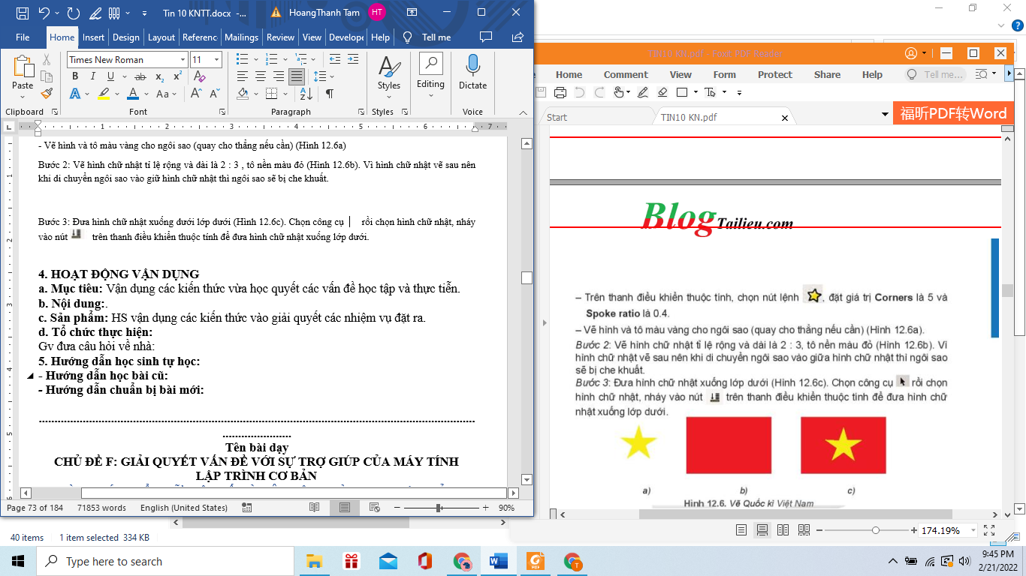
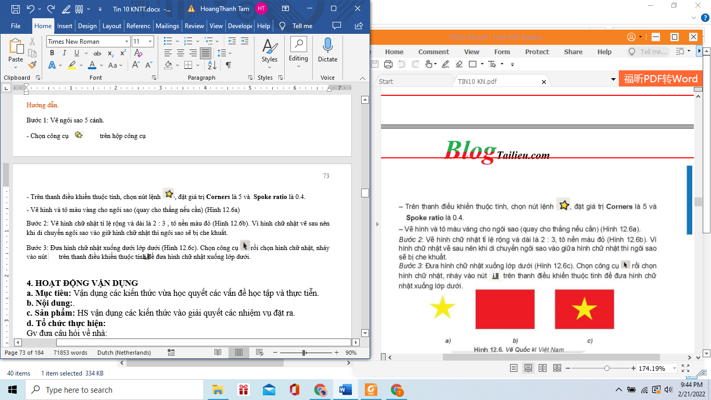


Bước 3: Đưa hình chữ nhật xuống dưới lớp dưới (Hình 12.6c). Chọn công cụ rồi chọn hình chữ nhật, nháy vào nút trên thanh điều khiển thuộc tính để đưa hình chữ nhật xuống lớp dưới

Slide 21
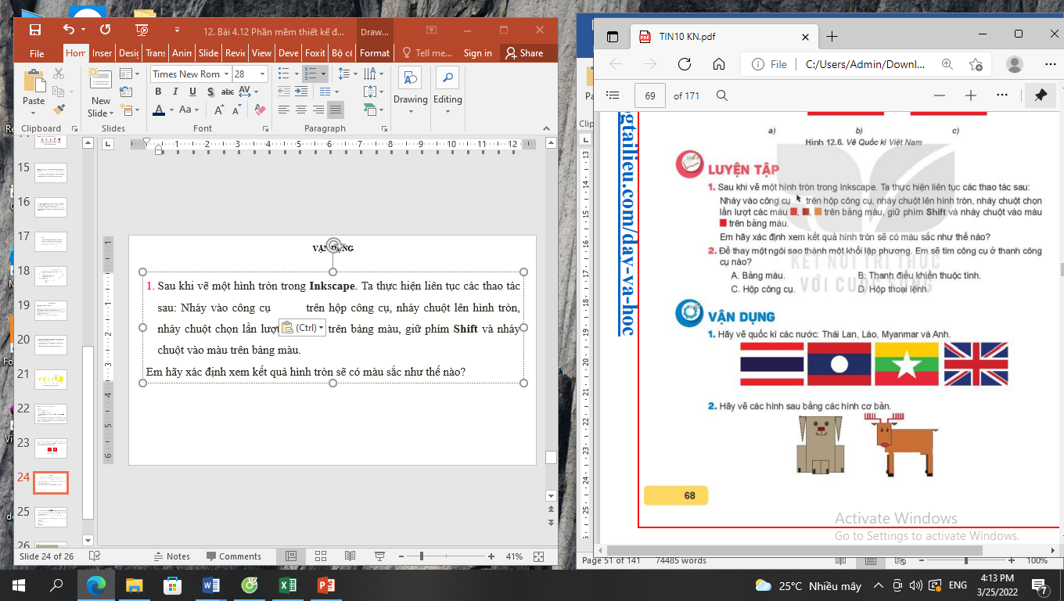
VẬN DỤNG
Sau khi vẽ một hình tròn trong Inkscape. Ta thực hiện liên tục các thao tác sau: Nháy vào công cụ trên hộp công cụ, nháy chuột lên hình tròn, nháy chuột chọn lần lượt các màu trên bảng màu, giữ phím Shift và nháy chuột vào màu trên bảng màu. Em hãy xác định xem kết quả hình tròn sẽ có màu sắc như thế nào?

Slide 22
2. Để thay một ngôi sao thành một khối lập phương. Em sẽ tìm công cụ ở thanh công cụ nào?
  Bảng màu
  Thanh điều khiển thuộc tính
  Hộp công cụ
  Hộp thoai lệnh

Slide 23
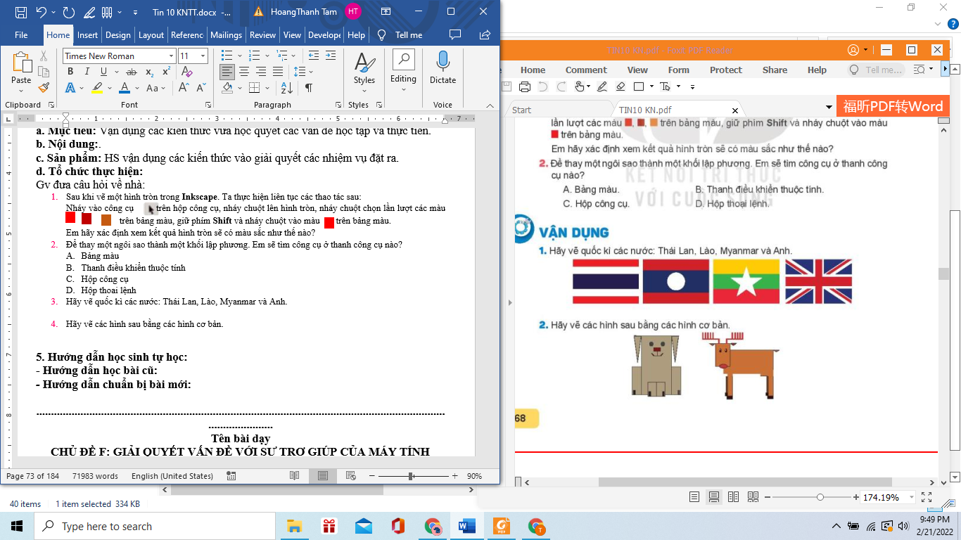
3. Hãy vẽ quốc kì các nước: Thái Lan, Lào, Myanmar và Anh

Slide 24
4. Hãy vẽ các hình sau bằng các hình cơ bản

